Slide 1
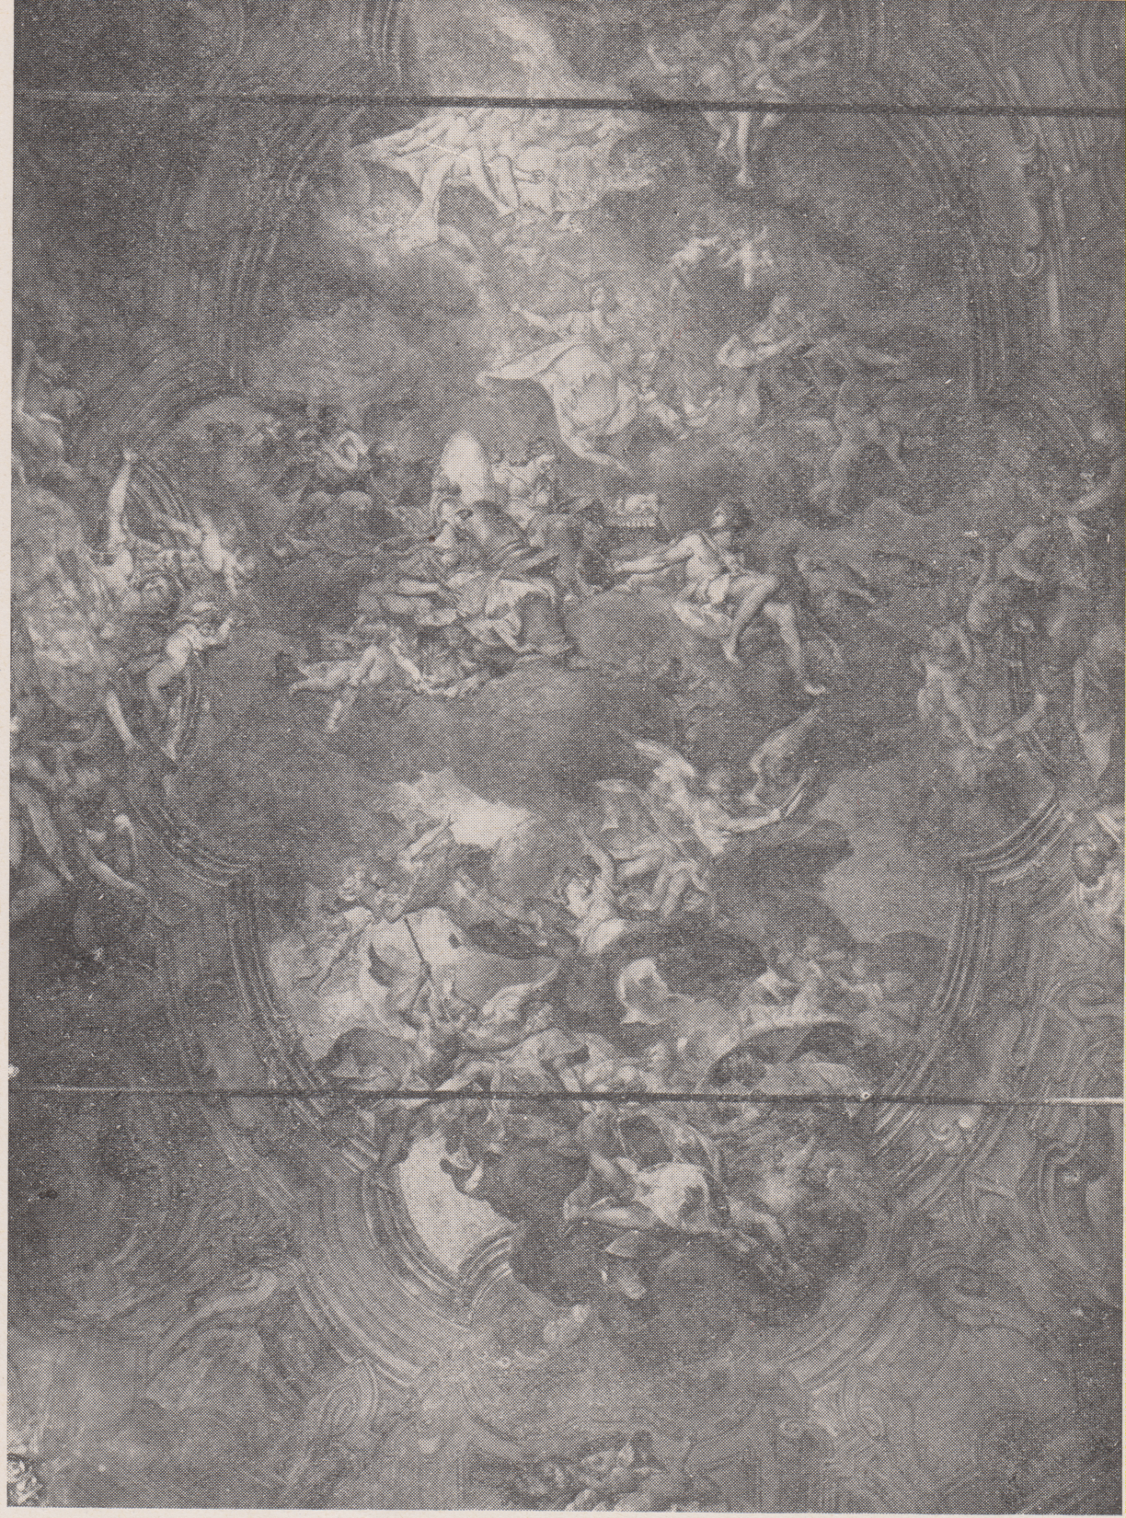
Genova Maddalena Da Riv. Somaschi, fasc. 124

Slide 2
Genova, Maddalena, affresco di S. Girolamo Emiliani, di Costa Da Riv. Somaschi. Fasc 124

